Slide 1
TDD
Test Driven Development

Slide 2
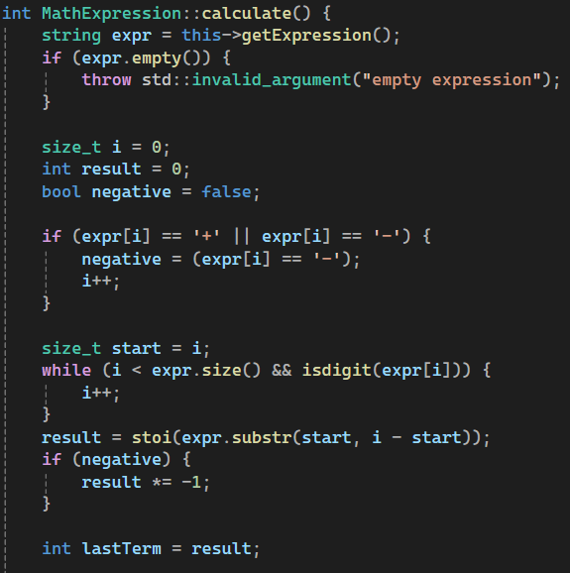
Преимущества TDD
Гарантируемое покрытие кода тестами
Упрощение и безопасность рефакторинга
Документирование ожидаемого поведения
Скорость обнаружения и исправления ошибок
Экономия времени на долгосрочной перспективе

Slide 3

Поставленная задача
Реализовать класс-калькулятор математических выражений с простейшими алгебраическими действиями без скобок с учётом приоритета действий.
Оговоренные ограничения:
Все выражения лексически верные (для наглядности)
Рассматриваются только случаи с целочисленным делением

Slide 4
Реализация

Slide 5
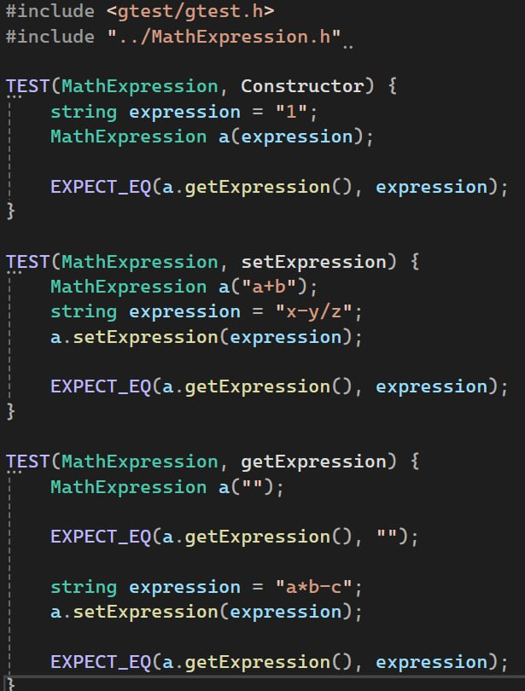
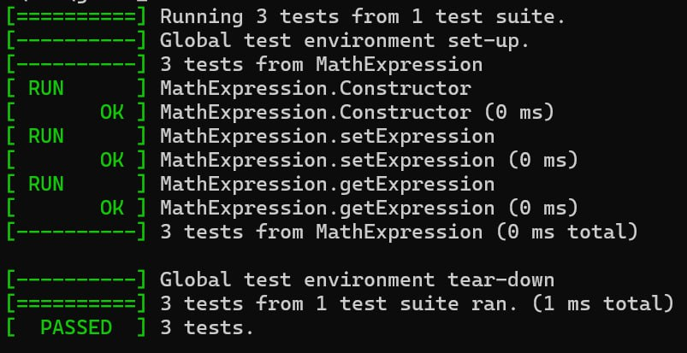
Подготовка
1

Slide 6
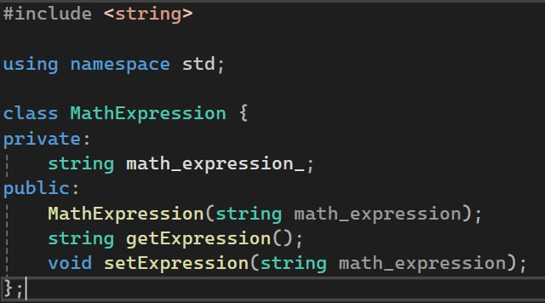


Slide 7
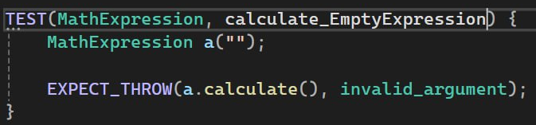
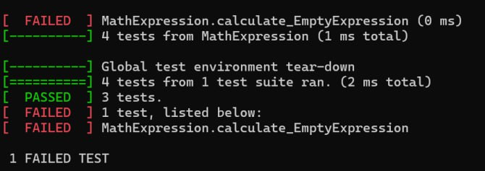
Добавление пустого выражения
2

Slide 8
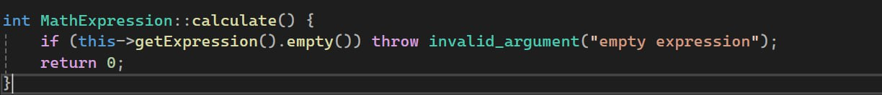
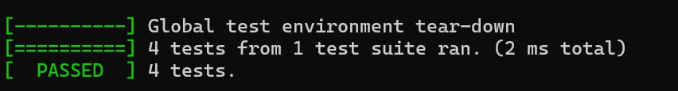
3

Slide 9
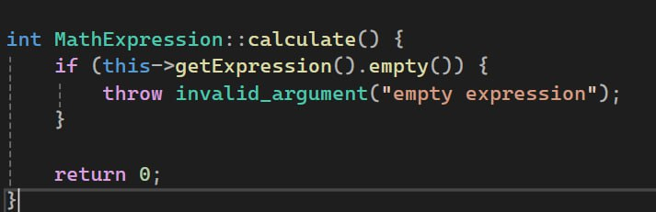
4

Slide 10

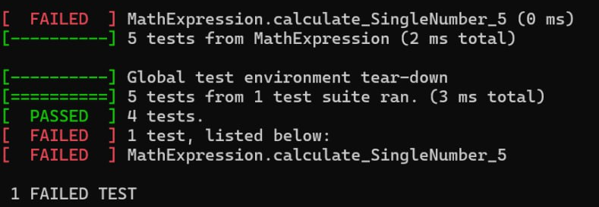
Добавление ввода одного числа
5

Slide 11
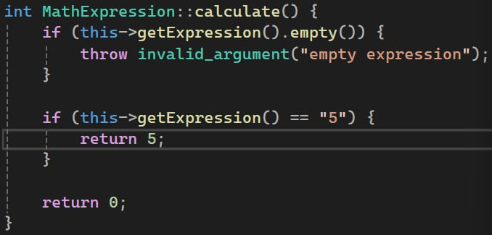
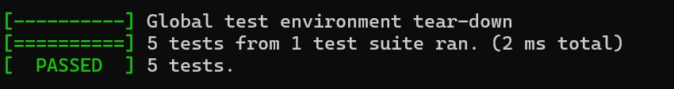
6

Slide 12

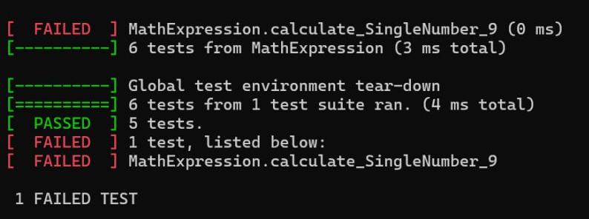
7

Slide 13
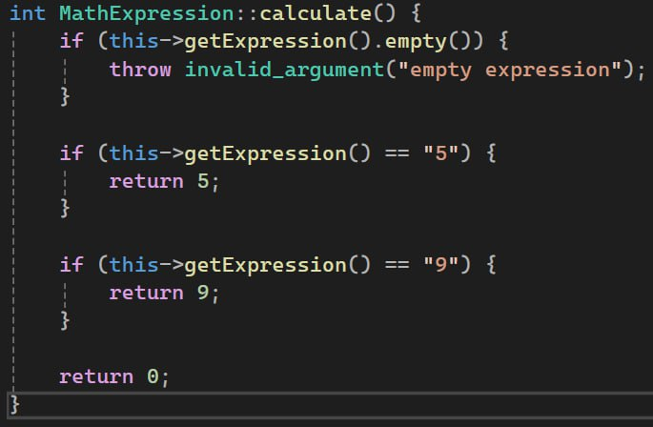
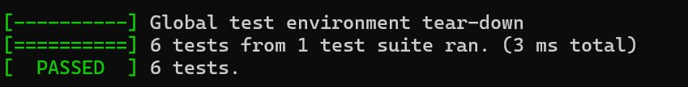
8

Slide 14

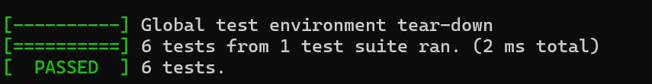
9

Slide 15
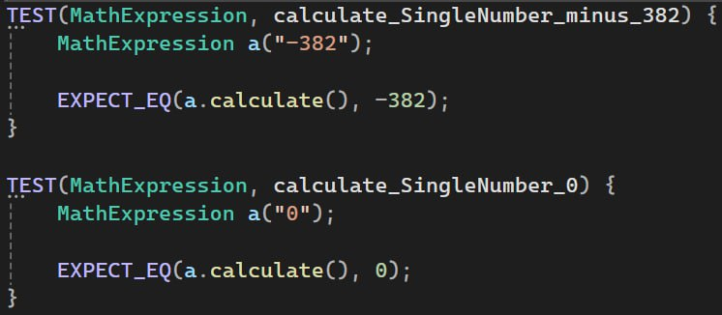

10

Slide 16


Добавление обработки действий
11

Slide 17
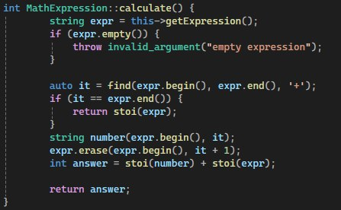
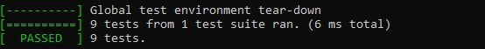
12

Slide 18


13

Slide 19
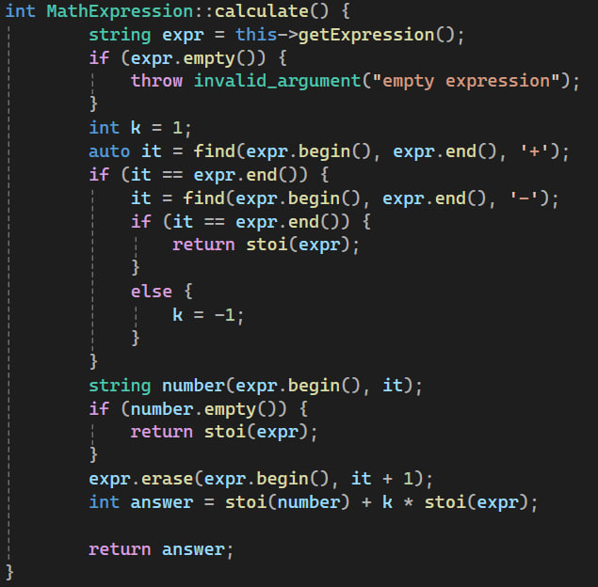

14

Slide 20
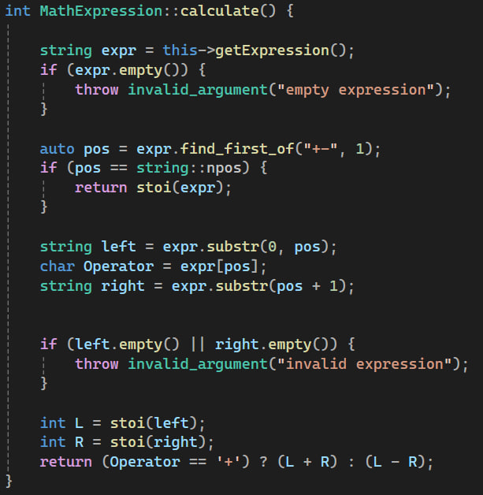
15

Slide 21


16

Slide 22
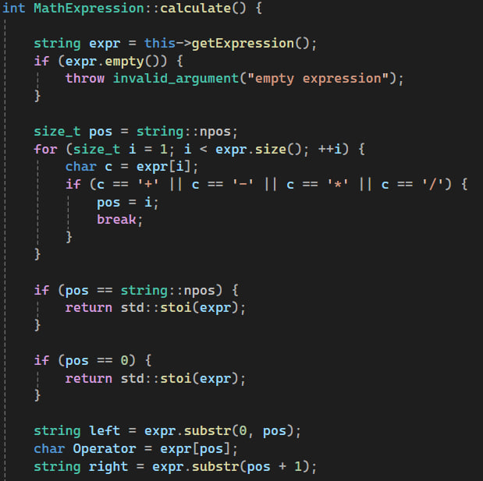
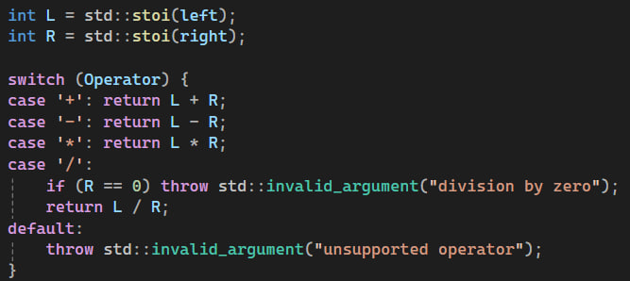

17

Slide 23


Увеличение количества операнд
18

Slide 24
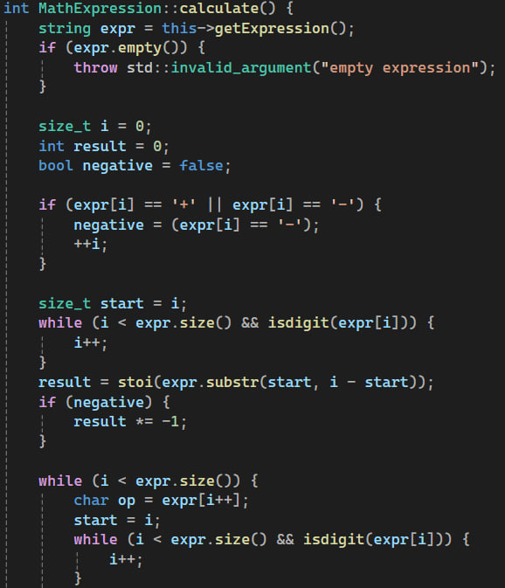
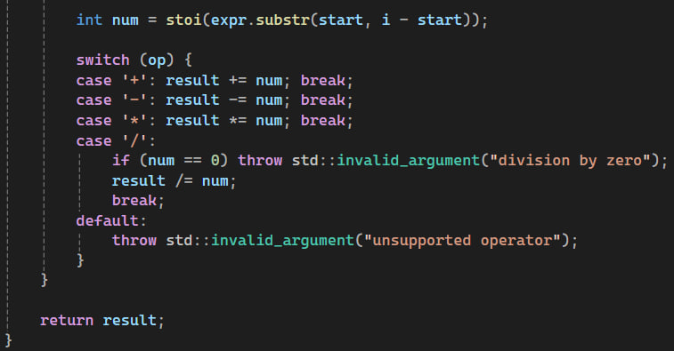

19

Slide 25
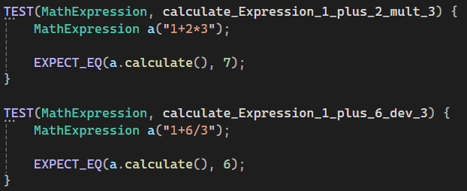
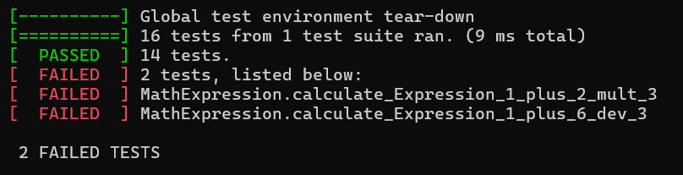
Добавление приоритета действий
20

Slide 26
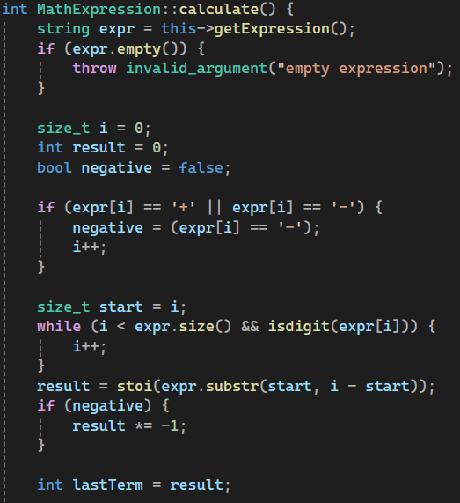
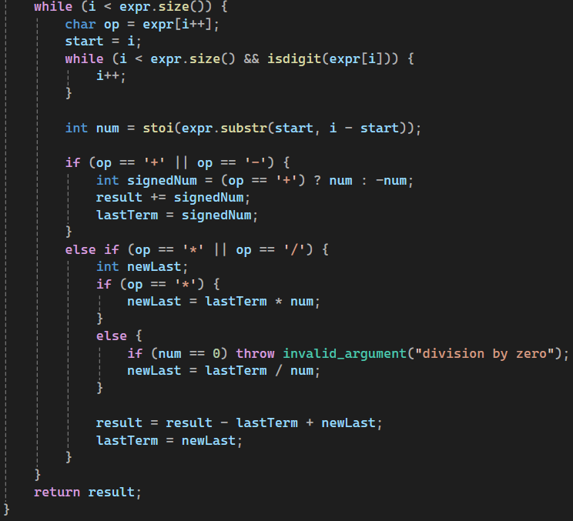
21

Slide 27
Итого получили 21 коммит на 70 строк кода

